Slide 2
Mennesket
Signe
84 år​
Mor, bestemor, oldemor, omsorgsperson​
Utdannet lærer​
Lager gode kjøttkaker i brun saus​
Elsker Allsang på Grensen​
Flink til å snekre

Slide 3
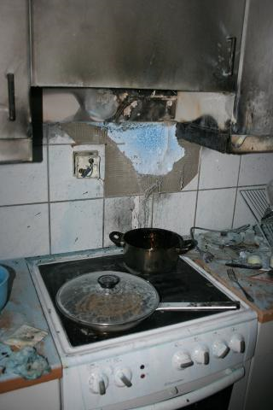
Brannsikkerhet
Hofteoperert i 2014 etter fall
Utrygg om kvelden, tar beroligende medisin
Lavt blodtrykk, blir fort svimmel, får ustødig gange
Husker best langt tilbake i tid. Her og nå forsvinner ofte
Dårlig hørsel

Slide 4
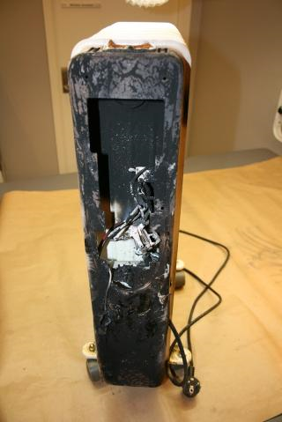
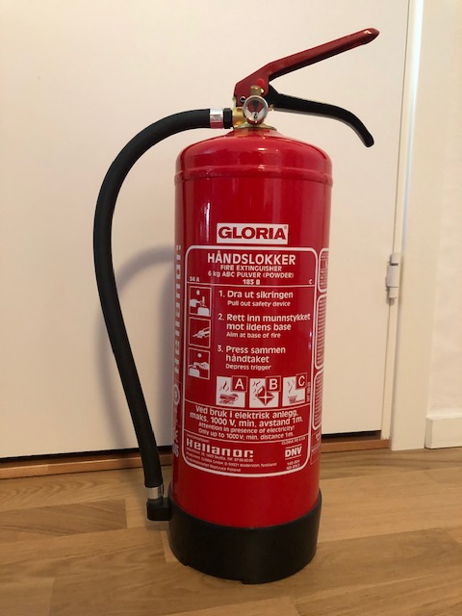
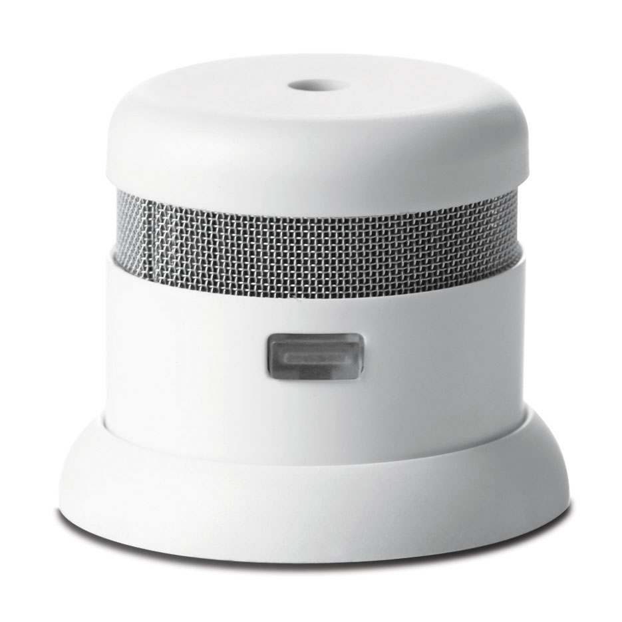
Hjemmebesøk hos Signe

Slide 5
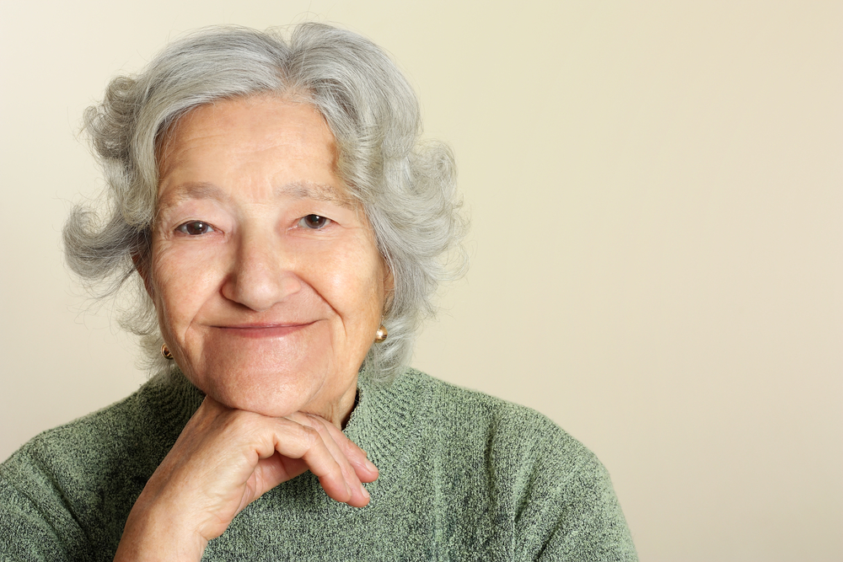
Blid og pratsom.
Lader mobil-
telefonen om natta
Drikker flere glass vin hver kveld
Bor i 11. etasje.
Klarer ikke å
gå i trappene
Bruker oljeovn, og har flere skjøte-ledninger
Hofteoperert for syv år siden. Trenger hjelp til å evakuere
Har tre voksne barn, åtte barnebarn, to oldebarn. Men ingen av dem bor
i samme by som Signe
Har to røykvarslere. Begge er 15 år gamle
Notes:
ID: 100939933

Slide 6
Bekymret for brannsikkerheten?
Ta kontakt med brannvesenet
bekymringsmelding@rogbr.no

Slide 7
Takk for meg
Rønnaug Holterman
Branninspektør - koordinator bekymringsmeldinger ROGALAND BRANN OG REDNING IKS tlf. (+47) 515 02 341 | mob. (+47) 412 07 896 | epost: ronnaug.holterman@rogbr.no
Brannstasjonsveien 2, 4312 Sandnes www.rogbr.no

